Slide 1
Hodnocení online informací

Slide 2
Online informace a jejich kvalita
V prostředí internetu - nepřeberné množství a pluralita
  Pluralita zdrojů – a typů informací
Nejsou „gatekeepers“
  User Generated Content – kdokoliv může zveřejnit cokoliv bez kontroly někoho jiního (vs. tradiční offline zdroje typu knihy, tisk)
  disintermediation (Eysenbach, 2008)
  „leveling effect“ – stejná dostupnost informací = v očích uživatelů stejná úroveň důvěryhodnosti autorů
  Neplatí ale vždy (opinion leaders, oficiální zdroje…)
Otázka autora a autority a jimi podávaných informací
  Expert a „experiential“ information
Misinformation a disinformation
To vše klade důraz na subjektivní hodnocení

Slide 3
Online informace a jejich kvalita
Otázka kvality informací – více dimenzí
  Tao, LeRouge, Smith, and De Leo (2017) information quality for health websites: completeness of information, understandability of information, relevance of information, depth of information, and accuracy of information
  Metzger (2007): 5 kritérií hodnocení informací (i offline)
    Přesnost – do jaké míry je daná stránka bez chyb, zda se informace dají ověřit, spolehlivost informací
    Autorství – kdo je autorem, jaká je jeho odbornost, zda je zde uvedený kontakt nebo organizace..
    Objektivita – identifikace účelu zveřejnění informace, reklama, politika?, porozumění odkazů a sponzorovaných odkazů
    Aktuálnost
    Rozsah (pokrytí tématu) – šíře a hloubka informace
Kredibilita – významná dimenze
Nemusí být pro uživatele primární! A někdy ani důležitá
  zprávy o celebritách
  cílené „Fake news“ – Onion (https://www.theonion.com/)
  Experiential information (zdraví)

Slide 4
Online informace a jejich kvalita
Obrovská šíře témat, kde je důležitá – zpravodajství, medicína, věda… a obrovské množství stránek s nepřesnými či zavádějícími informacemi
Pro příklad studie o zdraví: Modave et al. (2014) – stránky zaměřené na weight loss
  103 websites including commercial sites, news and online media sites, blogs, government and university sites, medical sites, and others (such as nonprofits ).
  The medical, government, and university sites, along with the blogs provided content with the highest quality.
  In total, less than 20% of sites provided accurate information on more than half of the key information about nutrition, physical activity, or behavioral strategies for weight loss.
  Only 29% of the sites provided hyperlinks, 47% provided reputable references and a date of the last update.
  Unsubstantiated claims, particularly regarding nutritional information, were made by 54% of the Web sites, most often blogs

Slide 5
Kredibilita
Interdisciplinární koncept, více možných pojetí
Dost propojeno s důvěrou – nakolik informaci věříme?
  Trust - hodně populární téma v marketingové oblasti - důvěra v produkt/službu/eshop…
Ale co to konkrétně znamená?
  Přesnost, nezkreslení, komplexnost (tj. obsahující všechny informace), nezaujatost, celost, …
Tradičně dělena na dvě dimenze:
  Důvěryhodnost – subjektivně hodnocena
  Expertíza – i objektivní komponenta (certifikáty, diplom, reputace)
  Ale i další přístupy

Slide 6
Kredibilita
Důvěryhodnost a důvěra
  důvěryhodnost – je atribuována subjektu
  důvěra jako individuální charakteristika a stav
Koncept důvěry také komplexní, interdisciplinární
Kredibilita – v pojetí sociálních věd ne jako objektivní vlastnost, ale subjektivní percepce

Slide 7
Kredibilita
Výzkum kredibility a důvěry již od poloviny minulého století
Navázáno na výzkumy perzuaze, zkoumání masové komunikace
Tradiční rozdělení: sdělení, zdroj a (později) médium
Mohou se výrazně lišit a současně ovlivňovat navzájem

Slide 8
Kredibilita online
Pole velkého zájmu (v souvislosti s více typy informací)
První výzkumy již s příchodem internetu
Fogg et al. (2003) – Prominence-Interpretation theory
Výzkum různých typů stránek a vodítek
Vodítka – vedou naši pozornost a hodnocení
  Např. design stránky, chyby v textu, certifikáty atd.
Hodnocení jako iterativní proces: Prominence a interpretace vodítek
Individuální faktory – schopnosti, motivace
Kontextuální faktory – typ informace, čas k hodnocení

Slide 9
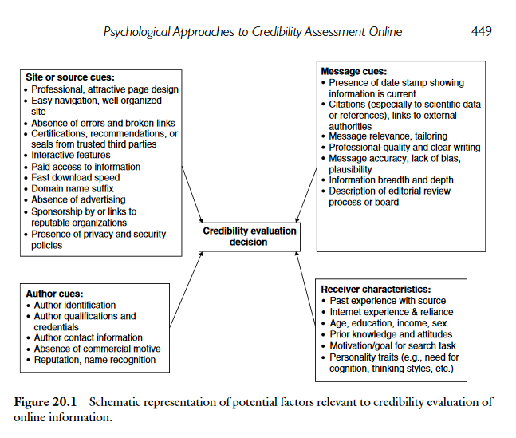

Slide 10
Kognitivní zkratky
Náročnější a „neefektivní“

Slide 11
Hodnocení kredibility
Dual processing models:
  Elaboration Likelihood Model (Petty, Cacioppo, & Goldman, 1981)
  Heuristic-Systematic Model (Chaiken, 1999)
Centrální a periferní cesty, analytické a heuristické hodnocení
Význam: schopnosti a motivace
Metzger (2007): dual processing model of credibility assessment
  Heuristiky: reputation, endorsement, consistency, self-confirmation, expectancy violation, persuasive intent

Slide 12
Hodnocení kredibility
Persuaze – přesvědčování: centrální a periferní cesta
  Centrální – argumenty, logické uvažování, zvažování pro a proti
  Periferní – cokoliv ostatního, typicky emoční přesvědčování
Heuristic-systematic model – zpracování informací
  Systematické - kognitivně náročnější, uživatel musí mít motivaci, schopnosti a znalosti
  Heuristické – kognitivní zkratky

Slide 13
Heuristiky
Namísto pečlivého hodnocení lidé používají kognitivní zkratky (heuristiky)
  Jednoduché, praktické, zkratkovité kroky vedoucí k rychlému posouzení situace/člověka
  Tversky & Kahneman
  Různé heuristiky : reputation, endorsement, consistency, self-confirmation, expectancy violation, persuasive intent (Metzger, 2007)
Využívání jiných vodítek pro hodnocení situace než systematického zpracování

Slide 14
Heuristiky
Často nezbytné – a ne nutně chybné!
  Heuristiky používáme běžně v každodenním životě
Heuristické zpracování v prostředí internetu
Kang, Bae, Zhang, Sundar (2011): lidé často podkládají důvěru proximálním zdrojem (online news)
  když záleží víc na tom, kdo danou informaci sdílí než na tom, kdo ji vytvořil (př. sdílí moje sousedka, ta by přece neposílala nějaký nesmysl, tak je to asi pravda – mechanismus za emaily, které se snadno šíří mezi seniory, např. před volbami)

Slide 15
Poměr nákladů a zisků
Ekonomické teorie chování
  Lidé při rozhodování, jak se budou chovat, zvažují a balancují mezi náklady a zisky
„Lidské“ náklady: materiální náklady, energie, čas
„Lidské“ zisky: úspora energie a času
Systematické hodnocení a centrální přesvědčování jsou (obvykle) nákladnější než heuristické a periferní

Slide 16
Kredibilita – vliv individuálních charakteristik
Demografie – gender, věk, vzdělání
Osobnostní charakteristiky - need for cognition, anxieta, institucionální a sociální důvěra
Schopnosti – digital literacy, zkušenosti s užíváním internetu
Motivace
Další – vlastní politické směřování, zkušenosti…
Většinou není jen lineární vztah!
V celé zkoumané problematice!
  Mediační a moderační efekty

Slide 17
Sociální charakter a vliv
Viz endorsement (bandwagon)
Kang, Bae, Zhang, Sundar (2011): lidé často podkládají důvěru proximálním zdrojem (online news)
Záleží na skupinové příslušnosti, sociální blízkosti, kongruenci s vlastním názorem
  konformita
Autor (zdroj) – problematické autorství online
Expertíza – individuální a „davová“
Oficiální a neoficiální zdroje
  Důvěra ve zdroj – navázaná na vlastní postoje

Slide 18
Borah, P., & Xiao, X. (2018). The importance of ‘likes’: The interplay of message framing, source, and social endorsement on credibility perceptions of health information on Facebook. Journal of health communication, 23(4), 399-411.
N = 340 (66.2% female, mean age = 19.8 years) + 552 8.2% female, mean age = 19.1 years)
Facebook: 2 x 2 x 2 design
Study 1: issue focused on physical activity
frame type: gain vs. loss
  gain-framed messages outlined the benefits of engaging in regular exercise, while loss-framed messages outlined the risks of not engaging in regular exercise
source type: CDC vs. non-expert (Alex Smith)
social endorsement: high vs. low (50 x 2 lajky)
Study II: issue focused on alcohol consumption behavior
type of source: WebMD vs. non-expert

Slide 19
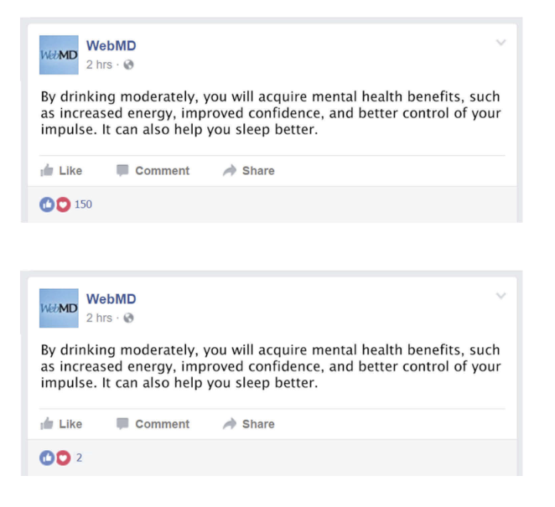
Borah, P., & Xiao, X. (2018). The importance of ‘likes’: The interplay of message framing, source, and social endorsement on credibility perceptions of health information on Facebook. Journal of health communication, 23(4), 399-411.

Slide 20
Borah, P., & Xiao, X. (2018). The importance of ‘likes’: The interplay of message framing, source, and social endorsement on credibility perceptions of health information on Facebook. Journal of health communication, 23(4), 399-411.
Více kredibilní:
  Rámování ziskem
  Expertní vyjádření
  Ale ne počet lajků
Moderační efekty:
  the post from an expert source with a high number of ‘likes’ perceived more credible than the post from a non-expert source with a low number of ‘likes’
  Žádná interakce zdroj vs. Rámování
Celkově: the gain-framed post by an expert source with the high number of ‘likes’ as the most credible message

Slide 21
Zpět k vodítkům - affordances
Aspekty online prostředí které umožňují určitou akci
Sundar (2008) – MAIN model

Slide 22
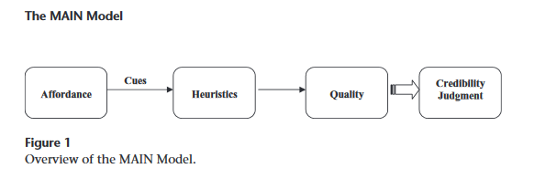
It is very likely that a given affordance can convey a variety of different cues leading to a number of different heuristic-based judgments, with some being positive and others negative, resulting in a rather complex equation between the presence of an affordance and the nature of credibility assessments that it can trigger (p. 79) .
The MAIN Model: A Heuristic Approach to understanding Technology Effects on Credibility.„ Digital Media, Youth, and Credibility. Edited by Miriam J. Metzger and Andrew J. Flanagin. Cambridge, MA: The MIT Press, 2008.

Slide 23
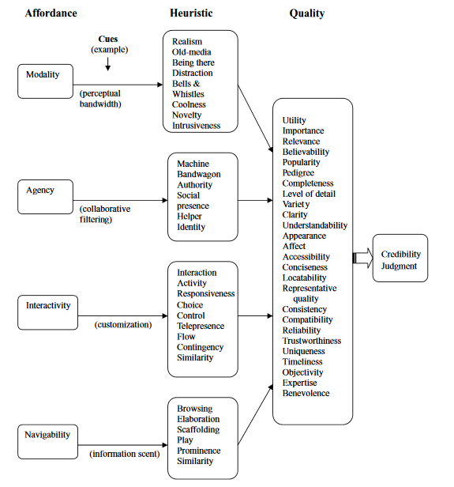
The MAIN Model: A Heuristic Approach to understanding Technology Effects on Credibility.„ Digital Media, Youth, and Credibility. Edited by Miriam J. Metzger and Andrew J. Flanagin. Cambridge, MA: The MIT Press, 2008.

Slide 24
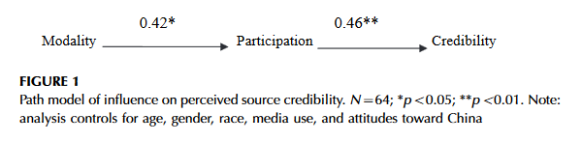
Affordances
Kiousis (2006): Ovlivňuje modalita kredibilitu zdroje a sdělení ve zprávách? M: text, fotky, video

Slide 25
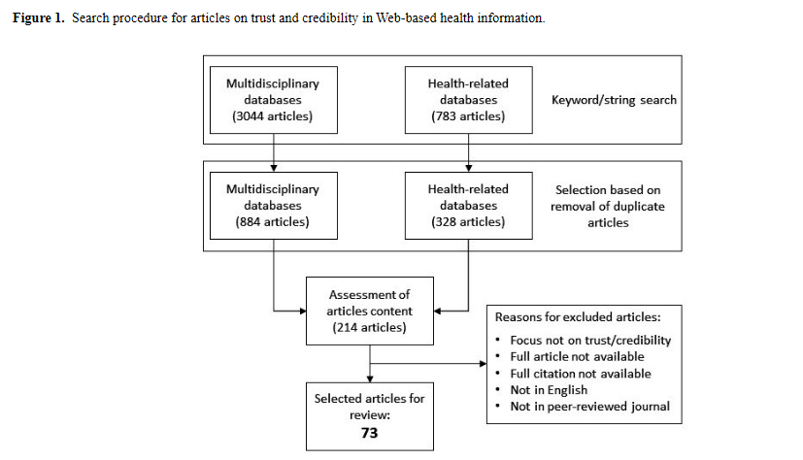
Sbaffi, L., & Rowley, J. (2017). Trust and credibility in web-based health information: a review and agenda for future research. Journal of medical Internet research, 19(6), e218.

Slide 26
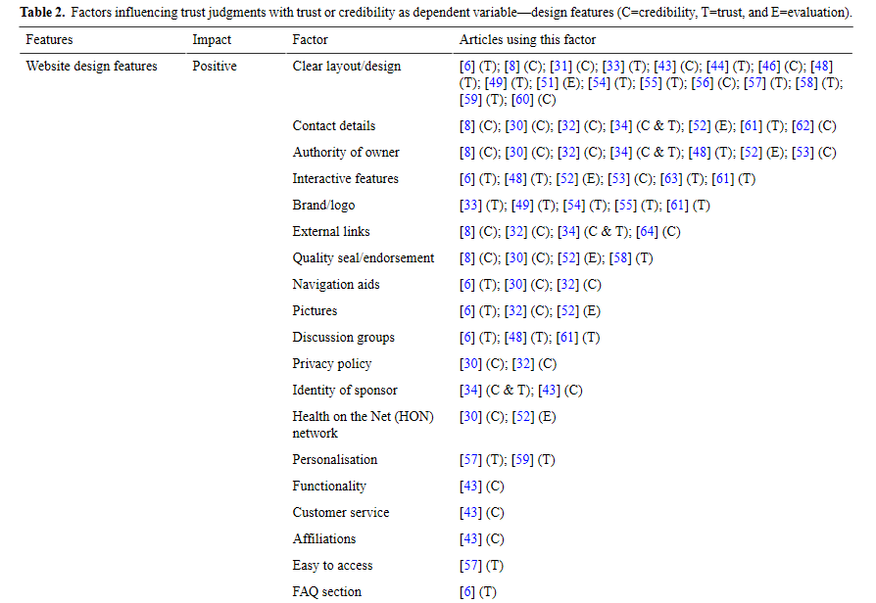
Sbaffi, L., & Rowley, J. (2017). Trust and credibility in web-based health information: a review and agenda for future research. Journal of medical Internet research, 19(6), e218.

Slide 27
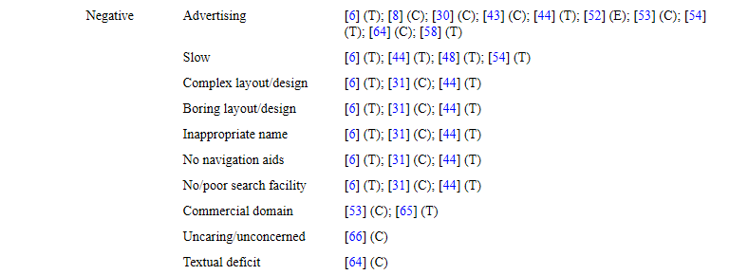
Sbaffi, L., & Rowley, J. (2017). Trust and credibility in web-based health information: a review and agenda for future research. Journal of medical Internet research, 19(6), e218.

Slide 28
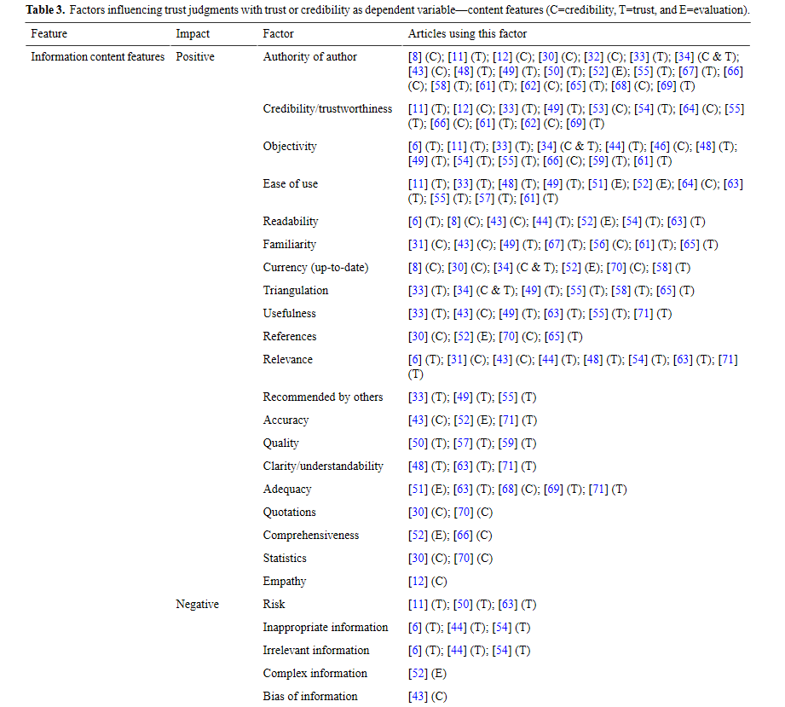
Sbaffi, L., & Rowley, J. (2017). Trust and credibility in web-based health information: a review and agenda for future research. Journal of medical Internet research, 19(6), e218.

Slide 29
Podvody online
Tj. cílená snaha někoho oklamat (na rozdíl od „nevinného“ šíření nebo vytváření nekvalitního obsahu na základě nevědomosti..)
Př. podvodné emaily – phishing
  Emaily či stránky se snahou získat od uživatele osobní údaje/přihlašovací údaje/finance/…
  kombinace sociálního inženýrství a technických možností
Sociální inženýrství - manipulace s lidmi, zneužívání přirozených (naučených) lidských tendencí
  Může a nemusí zahrnovat i vyhledávání informací o cíli (tj. o konkrétním člověku/organizaci, na kterou útok míří)
  Přirozené tendence – např. heuristické zpracování informací!

Slide 30
Phishing podle HSM (Heuristic-systematic model)
Podle HSM úspěšný phishingový útok
  musí podnítit/usnadnit heuristické zpracování nad systematickým
  tj. musí poskytnout jasná vodítka, která uživatelé mohou k hodnocení použít
  a co nejvíce ztížit systematické hodnocení v případě, že se do něj někteří uživatelé pustí

Slide 31
Heuristická vodítka ve phishingu
Důvěryhodnost zdroje, autorita (authority heuristice)
  Lidé jsou naučení autority poslouchat
  Důvěryhodnost
    Známá instituce s dobrou reputací (banka, policie, úřad, zaměstnavatel)
    Email od důvěryhodné osoby („kamarád“, „bezpečák“, „příbuzný“…)
„Žánr“ a důvěryhodnost zprávy (forma zprávy odpovídající normám podobných typů zpráv)
  Gramatika, formální úprava zprávy, adekvátní jazyk
  Realistický obsah zprávy
  Čím víc zpráva neodpovídá tomu, co bychom čekali, tím se zvyšuje naše obezřetnost a motivace k systematickému zpracování informací

Slide 32
Heuristická vodítka ve phishingu
Webová stránka
  Co nejvíce podobná stránka originálu
    Lidé nevědí, jak jednoduché je udělat stejnou stránku
  Co nejvíce podobná URL
    Která URL je správná?
    http://www.fss-muni.cz/
    http://www.fss.muni.uni.cz
    http://www.fss.munii.cz
  Funkční odkazy a další prvky na stránce
Email
  Důvěryhodná, existující adresa odesílatele – uživatelé si často myslí, že nelze odeslat email se stejnou adresou, aniž by se někdo přímo naboural do emailu
  „reálný“ link v emailu – ale jiná url než jakou text zobrazuje

Slide 33
Phishing podle teorie perzuaze
Podnítit využití periferní cesty přesvědčování → emoce
  Časový press – je třeba jednat ihned
  Hrozba – nebo přijdete o účet/peníze/údaje/možnost získat slevu/peníze/bonus…
  Výdělek – připíšeme vám bonus, vyhráli jste, za věrnost naší společnosti dostanete…
  Empatie – pomozte opuštěným pejskům
  Zvědavost – check out hot girls…

Slide 34
Nejen phishing…
Podobně lze uvažovat o jiných snahách cíleně klamat nebo manipulovat lidi na internetu
  Pokud byste chtěli vytvořit lživou stránku o efektu očkování, které by lidé věřili – jak by vypadala?
  Pokud byste chtěli, aby lidé přispěli na falešnou sbírku..?
  Pokud byste chtěli, aby se zvýšila důvěra v konkrétního politika…?

Slide 35
Literatura
Alsharnouby, M., Alaca, F., & Chiasson, S. (2015). Why phishing still works: user strategies for combating phishing attacks. International Journal of Human-Computer Studies, 82, 69-82.
Carella, A., Kotsoev, M., & Truta, T. M. (2017, December). Impact of security awareness training on phishing click-through rates. In Big Data (Big Data), 2017 IEEE International Conference on (pp. 4458-4466). IEEE.
Chaiken, S. (1999). The Heuristic—Systematic. Dual-process theories in social psychology, 73.
Eysenbach, G. (2008). Credibility of health information and digital media: New perspectives and implications for youth (pp. 123-154). MacArthur Foundation Digital Media and Learning Initiative.
Fogg, B. J., Soohoo, C., Danielson, D. R., Marable, L., Stanford, J., & Tauber, E. R. (2003, June). How do users evaluate the credibility of Web sites? A study with over 2,500 participants. In Proceedings of the 2003 conference on Designing for user experiences (pp. 1-15).
Kiousis, S. (2006). Exploring the impact of modality on perceptions of credibility for online news stories. Journalism Studies, 7(2), 348-359.
Metzger, M.J. (2007). Making Sense of Credibility on the Web: Models for Evaluating Online Information and Recommendations for Future Research Journal of the American Society for Information Science and Technology, 58(13). 2078-2091.
Modave, F., Shokar, N. K., Peñaranda, E., & Nguyen, N. (2014). Analysis of the accuracy of weight loss information search engine results on the internet. American Journal of Public Health, 104(10), 1971-1978
Petty, R. E., Cacioppo, J. T., & Goldman, R. (1981). Personal involvement as a determinant of argument-based persuasion. Journal of personality and social psychology, 41(5), 847.
Sundar, S. S. (2008). The MAIN model: A heuristic approach to understanding technology effects on credibility (pp. 73-100). MacArthur Foundation Digital Media and Learning Initiative.
Tao, D., LeRouge, C., Smith, K. J., & De Leo, G. (2017). Defining information quality into health websites: a conceptual framework of health website information quality for educated young adults. JMIR human factors, 4(4), e25.
Xu, Z., & Zhang, W. (2012). Victimized by Phishing: A Heuristic-Systematic Perspective. Journal of Internet Banking and Commerce, 17(3), 1.

